Slide 1
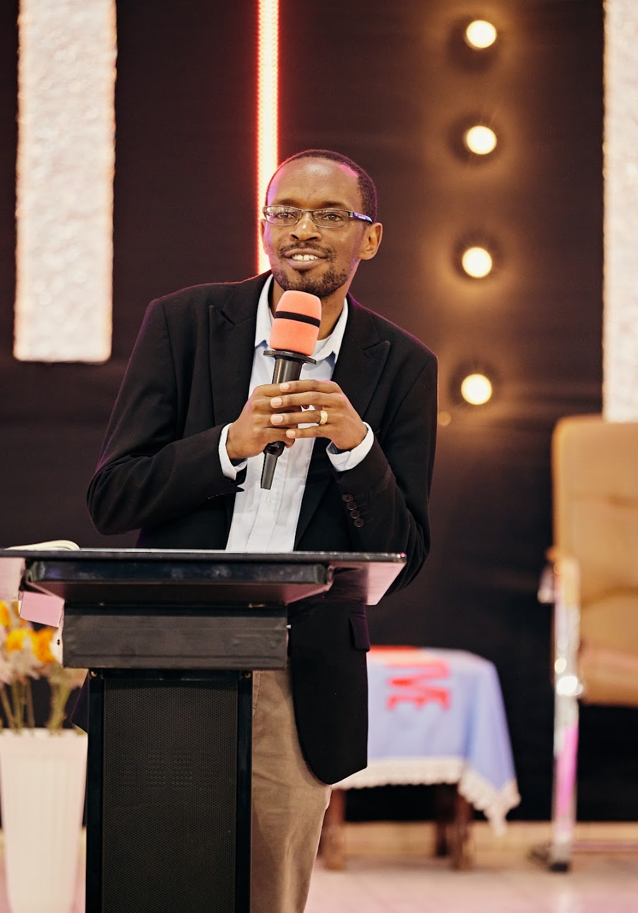
Un Dieu a l’oeuvre peut importe les circonstances.
JEREMIE NDABO

